Slide 1
Ponovimo

Slide 2
3
i
2
je
5
3
+
2
=
5
PRIBROJNICI
ZBROJ

Slide 3
2
puta po
3
je
6
2
.
3
=
6
FAKTORI
UMNOŽAK

Slide 5
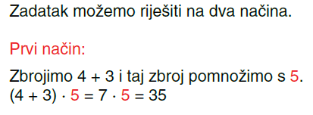

Slide 8
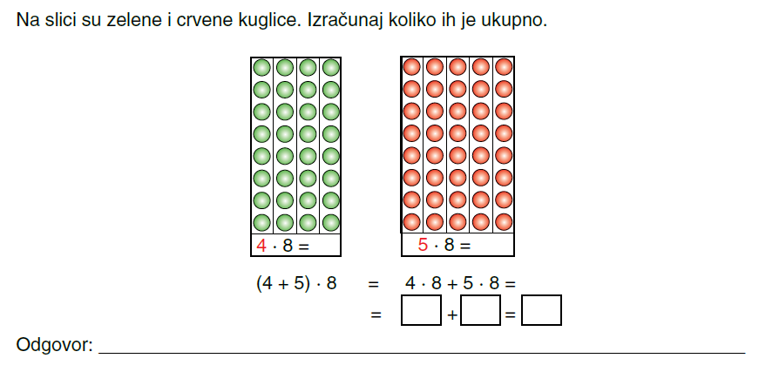

Slide 9
PREPIŠI U PISANKU
MNOŽENJE ZBROJA BROJEM

Slide 10
